Slide 1
2강 유니티와 C#의관계
2017 컴퓨터게임프로그래밍 심희원

Slide 2
C# script = 대본 이라고 비유를 할 수 일을꺼가태~
Hierarchy : 게임 오부젝트를 생성할 수 있고~
Project : 하이라킹에 들어가는 물체의 한 부분을 생성
유니티에서는 C#(Source)로 만들어진 정보의 단위를 : 컴포넌드
즉, Inspector의 Transform, Mesh Filter, Box Collider… 들도 미리 만들어진 Script이다.

Slide 3
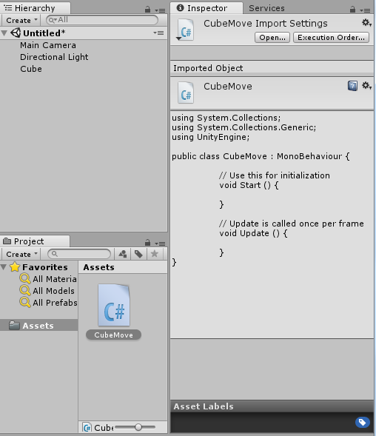
– –

Slide 4
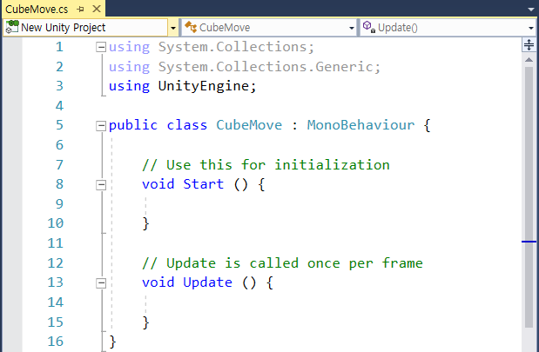
script의 이름!

Slide 5
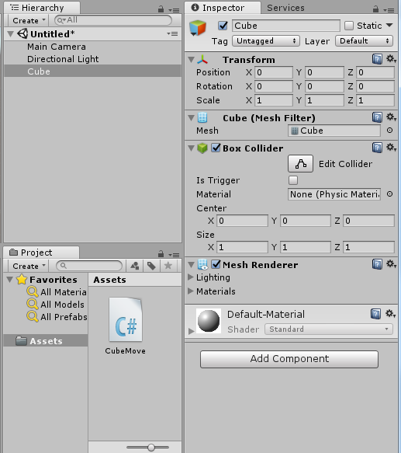
CubeMove script를 Cube의 컴포넌트로 추가하는 방법

Slide 6

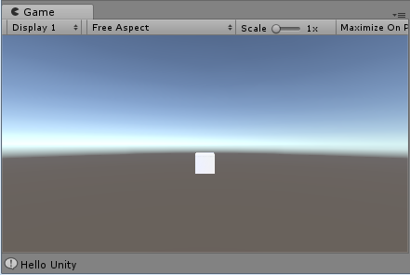
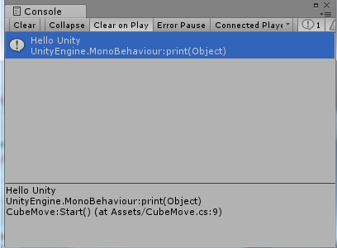
(저장 후 유니티에서 게임 실행)
클릭

Slide 7
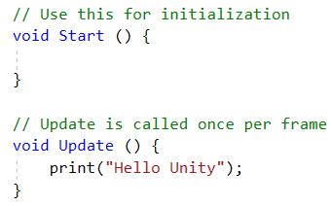
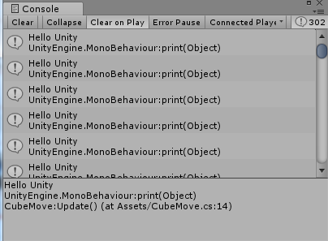
(저장 후 유니티에서 게임 실행)
Start는
Update는

Slide 8

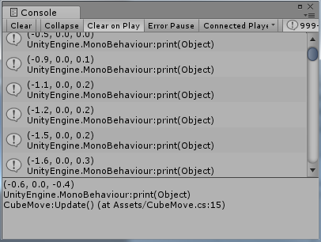
Cube의 위치 값 출력하기
GetComponent
:
실행 후 Cube를 이동시키면
변경된 position의 값이 출력됨

Slide 9
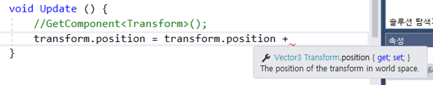

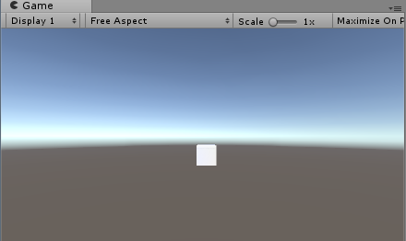
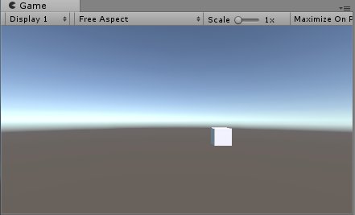
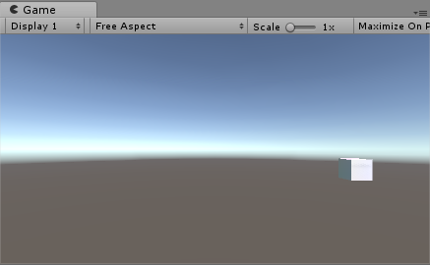
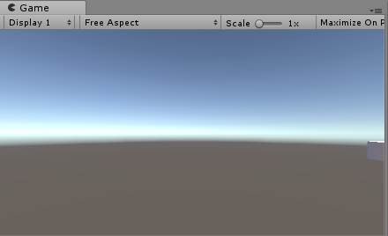
Cube를 오른쪽으로 이동시키기
(저장 후 실행)

Slide 10
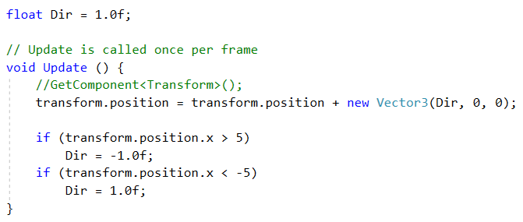
Cube를 오른쪽 왼쪽으로 왔다갔다

Slide 11
Time.deltaTime은 :
매번 다르다. 고사양 컴퓨터일수록 짧고, 저사양 일수록 길다.
그 시차를 곱해줌으로 같은 속도를 유지한다.
앞으로 유니티에서 오브젝트를 이동시킬때는
“내가 업데이트를 1초에 몇번을 부르느냐, 몇초의 시간이 흘러가느냐＂그 시간을 곱해줌

Slide 12
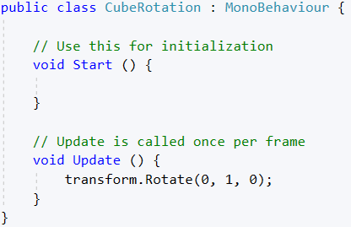
Cube를 회전시키기
Project – Create – C# script – “CubeRotation”
Cube에 script추가하고 실행! -> cube가 회전함

Slide 14
